Slide 1
תיאור וניתוח תקציבי רשויות מקומיות
הוועדה המיוחדת לצדק חלוקתי ולשוויון חברתי
תמיר אגמון, כלכלן
4 בדצמבר, 2017

Slide 2
תקציב רשויות מקומיות מהתוצר (2015)

Slide 3
הכנסות ממסים של רשויות מקומיות מסך הכנסות המדינה ממסים (2015)

Slide 4
משקל הכנסות עצמיות של רשויות מקומיות מסך הכנסותיהן (2015)

Slide 5
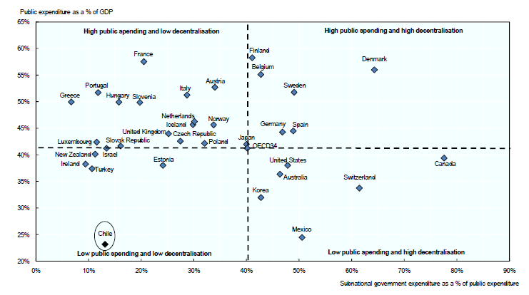
מיפוי רמת הביזוריות של רשויות מקומיות

Slide 6
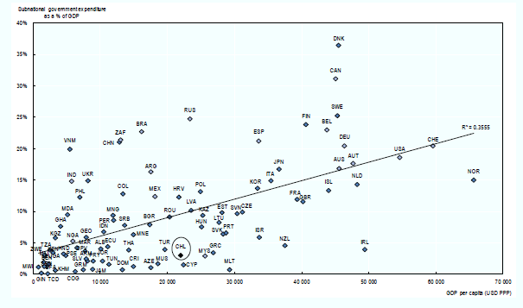
מתאם בין תוצר לנפש לבין ביזוריות

Slide 7
משקל מענקי האיזון מהארנונה לפי מגזר ואשכול (2015)
אשכול | יהודים | ערבים | סך-הכול
1 | 150% | 301% | 227%
2 | 38% | 147% | 72%
3 | 72% | 109% | 31%
4 | 37% | 100% | 39%
5 | 11% | 285% | 12%
6 | 10% | 194% | 11%
7 | 6% |  | 5%
8 | 2% |  | 1%
9 | 1% |  | 1%
10 | 0% |  | 0%
סך-הכול | 10% | 132% | 13%

Slide 8
משקל ארנונה למגורים מסך גביית הארנונה לפי מגזר ואשכול
אשכול | יהודים | ערבים | סך-הכול
1 | 65% | 54% | 60%
2 | 40% | 72% | 50%
3 | 47% | 65% | 50%
4 | 35% | 75% | 38%
5 | 40% | 76% | 40%
6 | 43% | 78% | 43%
7 | 44% |  | 42%
8 | 54% |  | 42%
9 | 69% |  | 69%
10 | 81% |  | 81%
ממוצע | 46% | 68% | 43%

Slide 9
הוצאה לרווחה למטופל לפי אשכול ומקור (2015, אלפי ₪)

Slide 10
סיכום: נתונים על תקציבי הרשויות המקומיות לפי מגזר
נתון | יהודים | ערבים | מעורבות | סה"כ/ממוצע
מספר רשויות מקומיות | 63.5% | 33.3% | 3.1% | 100%
תושבים | 63.9% | 14.3% | 21.8% | 100%
הכנסות מארנונה למגורים | 70.7% | 5.5% | 23.8% | 100%
הכנסות מארנונה לא למגורים | 64.7% | 1.9% | 33.4% | 100%
הכנסות מסך ארנונה | 67.3% | 3.5% | 29.2% | 100%
משקל ארנונה למגורים | 46.0% | 68.0% | 35.0% | 43%
מענקי איזון | 52.0% | 34.1% | 13.9% | 100%
משקל מענקי האיזון מארנונה | 10.4% | 132.5% | 6.4% | 13.5%
הוצאה לרווחה למטופל | 113% | 48% | 125% | 100%
הוצאה לרווחה למטופל באלפי ₪ | 5.6 | 2.4 | 6.2 | 4.9

Slide 11

מעגל קסמים
שירותים עירוניים ברמה נמוכה
ארנונה נמוכה מעסקים
חוסר בשטחי תעסוקה ומסחר
ירידה נוספת בהכנסות מארנונה ממגורים ומעסקים
צורך במענקי איזון גבוהים ובתוכניות הבראה
הגירה של תושבים חזקים

Slide 12
דרכים לשבירת מעגל הקסמים
הגדלת פוטנציאל הכנסות הרשות.
אזורי תעשייה משותפים לכמה רשויות מקומיות.
חלוקה מחדש של ארנונה ממשלתית.
שינוי בשיטת המימון התואם / מטצ'ינג (תקצוב דיפרנציאלי).
שינוי גבולות שיפוט של מועצות מקומיות.

Slide 13
תודה רבה !

